Slide 1
Contenido
4.1 Propiedades de las Listas.
4.2 Indexación Básica.
4.3 Slicing.
4.4 Funciones Básicas.
4.5 Manejo de Caracteres como Listas.

Slide 2
Objetivos
Identificar las propiedades de las listas como herramienta de agrupación de datos.
Reconocer las funciones básicas de las listas para el manejo de datos.

Slide 3

¿Por qué usar listas?
DATOS NO ESTRUCTURADOS
DATOS COMPLEJOS
DATOS ESPARCIDOS
DAR SENTIDO A LOS DATOS
PROCESAR

Slide 4
¿Por qué usar listas?
¿Cómo procesar los datos no estructurados, complejos, dispersos?
Organizando nuestros datos mediante listas
Listas de amigos
Listas de clientes
Listas de compras
Listas de cosas que hacer

Slide 5
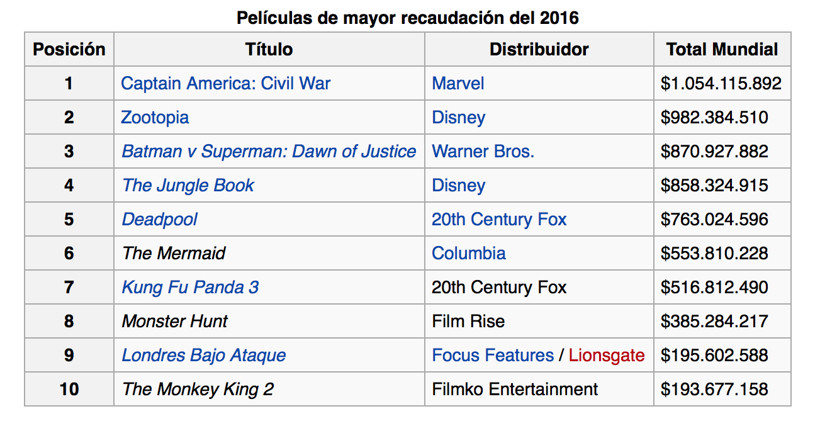
¿Por qué usar listas?
Tomado de wikipedia

Slide 6
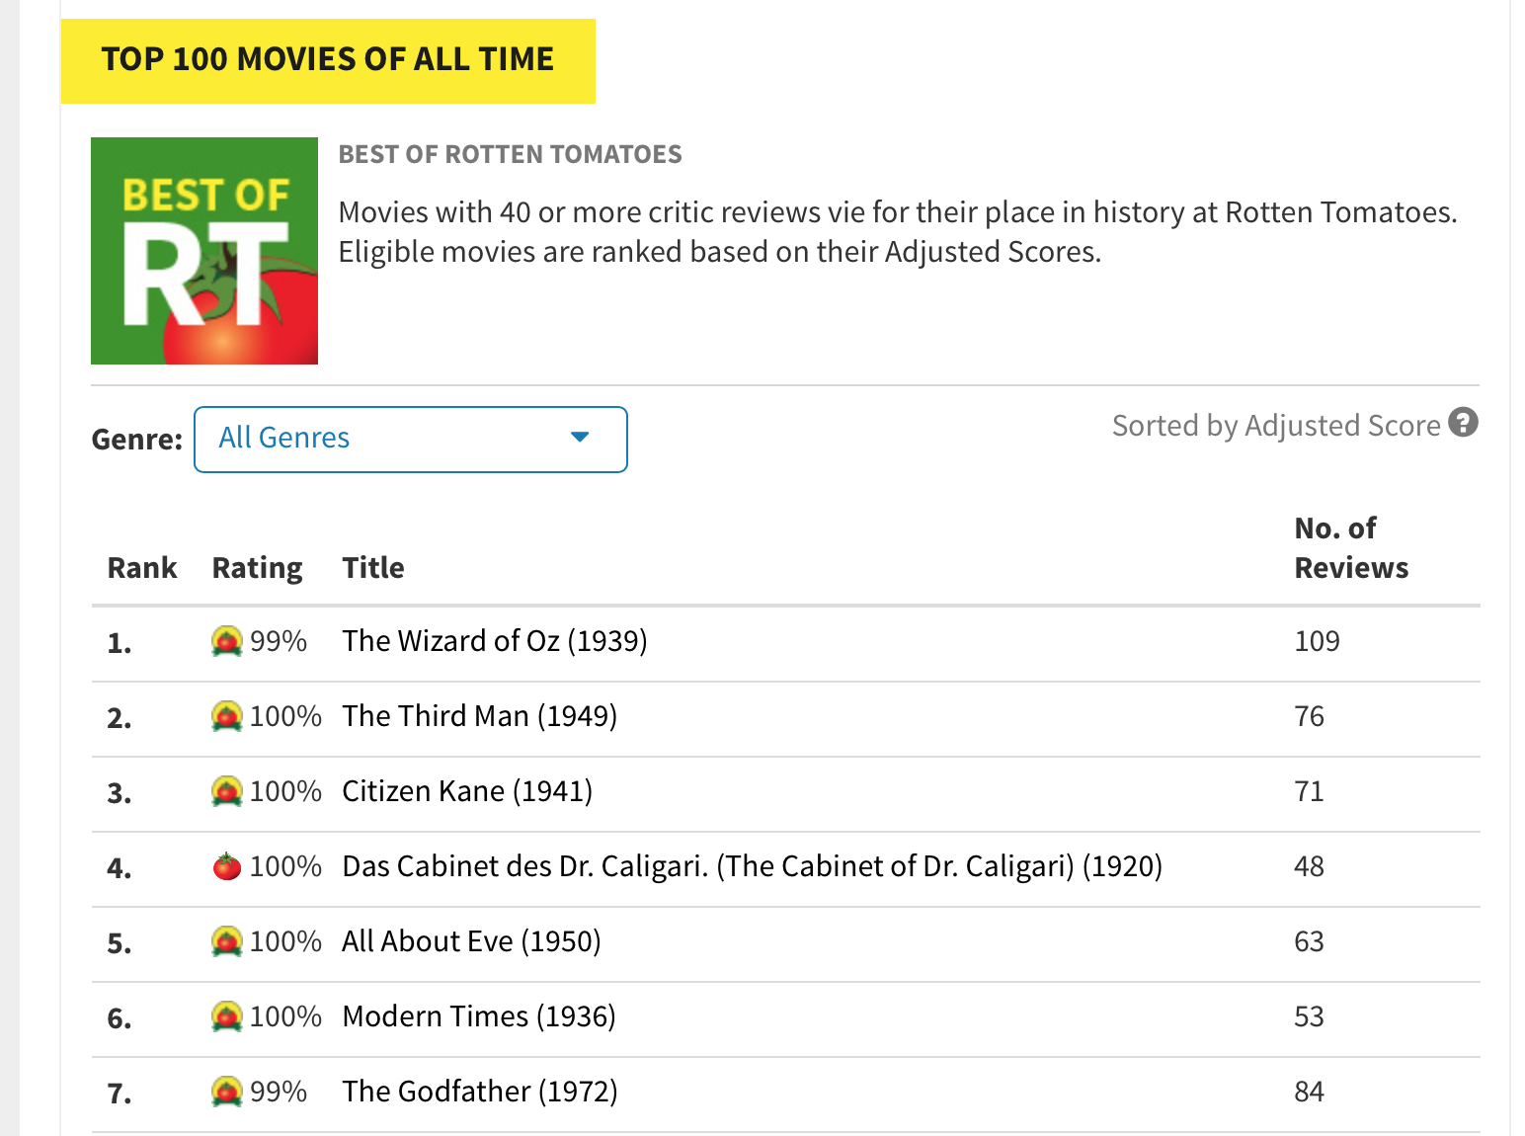
¿Por qué usar listas?
Tomado de rottentomatoes.com

Slide 7
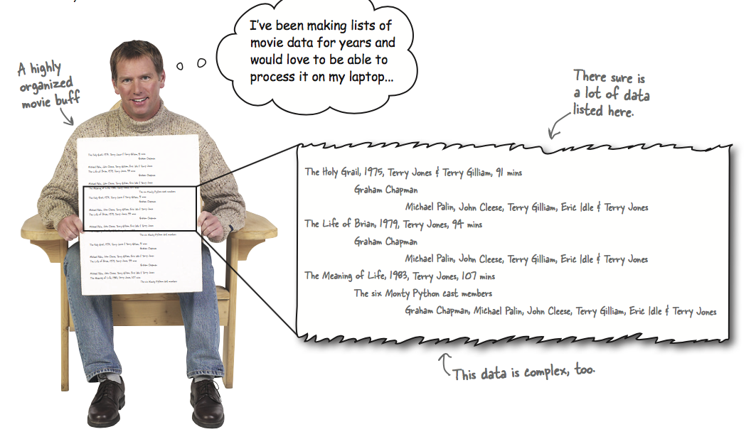
He estado haciendo una lista de los datos de películas por años y me gustaría que mi computadora la pueda procesar

Slide 8
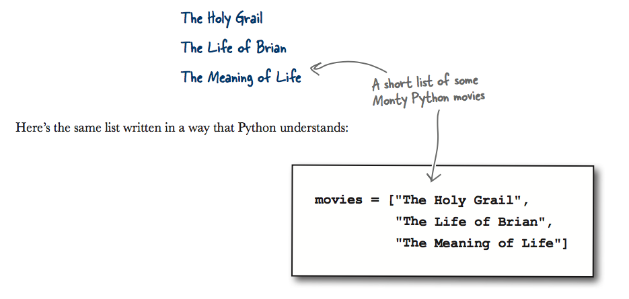
¿Por qué usar listas?

Slide 9
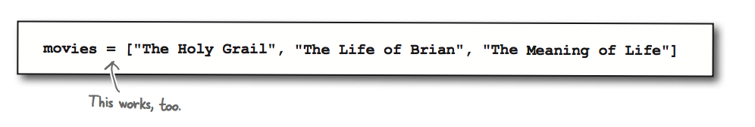
Convirtiendo los datos a una lista Python
Convertir cada uno de los nombres a string ubicando las comillas al inicio y al final (en el caso de cadenas de caracteres). Si se trata de tipos enteros o float, agregarlos directamente.
Separar cada elemento de la lista con una coma.
Encerrar la lista de elementos con corchetes [ ].
Asignar la lista a una variable usando el operador de asignación ( = )

Slide 10

Listas
ps = [10, 20, 30]
qs = [”manzana”, ”queso”, “perro”, “Roger”]
zs = [”hola”, 2.0, 5, “chao”]
as = [ ]
TIP:
Al declarar las variables en Python NO se necesita especificar su tipo.

Slide 11
4.1 Propiedades de las Listas

Slide 12
LISTAS: Built-in Function
Función | Descripción
len(Lista) | Retorna el número de elementos de la lista.
min(Lista) | Retorna el mínimo de los elementos de la lista.
max(Lista) | Retorna el máximo de los elementos de la lista.
sum(Lista) | Retorna la suma de los elementos de la lista.
del(Lista) | Elimina la lista.
Función | Descripción
len(Lista)
min(Lista)
max(Lista)
sum(Lista)
del(Lista)
promedio = sum(L)/len(L)
https://docs.python.org/3.2/library/functions.html#max
Notes:
Para obtener el número de elementos contenidos en una lista.

Slide 13
Tamaño de las listas
La función len retorna el tamaño de la lista, es decir el número de elementos que contiene.
az = ["pera", "uno", 2, 3.5 ] print (len(az))
Notes:
Sería bueno poner el resultado de la salida de la funcion

Slide 14
Pertenencia de elementos en una lista
Para evaluar si un elemento pertenece a una lista utilizamos los operadores booleanos in and not in.
>>> az = ["pera", "uno", 2, 3.5 ] >>> if 'pera' in az: print("Me encanta la pera")
Notes:
Mostrar salida del operador

Slide 15
Concatenación de listas
El operador + concatena dos o más listas.
>>> a = [1, 2, 3]
>>> b = [4, 5, 6]
>>> c = a+b
>>> c
[1, 2, 3, 4, 5, 6]

Slide 16
Añadir elementos
El operador + también añade elementos a una lista
>>> x = []
>>> x = x + ['uno']
>>> x
['uno']
>>> x = x + ['dos']
>>> x['uno', 'dos']

Slide 17
Añadir elementos
El operador + también añade elementos a una lista
>>> i=20
>>> x=x+i
TypeError: can only concatenate list (not "int") to list

Slide 18
Multiplicación de listas
El operador * repite la lista dado un número de veces
>>> [0] * 4
[0, 0, 0, 0]
>>> [1, 2, 3] * 3
[1, 2, 3, 1, 2, 3, 1, 2, 3]

Slide 19
4.2 Indexación Básica
Notes:
Falta hacer más incapie a la parte de que los índices inician en 0

Slide 20
Accediendo a los elementos
>>> peliculas = [‘Rapidos y Furiosos’, ‘Avengers’, ‘Spiderman’]
Item 0
Item 1
Item 2
>>> print(películas[1])
Avengers
Notes:
Información apilada
Las gráficas deberían estar en español

Slide 21
Accediendo a los elementos
>>> frutas= ["manzana", 'pera', 'uva', "durazno"]
>>> frutas
['manzana', 'pera', 'uva', 'durazno']
>>> len(frutas)
4
>>> frutas[1]
'pera'

Slide 22
Accediendo a los elementos
>>> frutas= ["manzana", 'pera', 'uva', "durazno"]
>>> frutas
['manzana', 'pera', 'uva', 'durazno']
>>> frutas[5-8]
'pera'
>>> frutas[1.0]
Traceback (most recent call last): File "<pyshell#45>", line 1, in <module> cast[1.0]
TypeError: list indices must be integers or slices, not float

Slide 23
4.3 Slicing

Slide 24
ACCEDER A ÍTEMS y SLICING LISTAS
Índice positivo [índice]:
Desde cero hasta el parámetro -1.
Número entero
“Indice -1” ultimo ítem.
>>> pares = [0,2,4,6,8]
>>> pares[-1]
8
>>> pares[1] = 9
>>> pares
[0,9,4,6,8]
>>> pares[1:3]
[2, 4]
>>> pares[:2]
[0, 2]
>>> pares[3:]
[6, 8]
>>> pares[:]
[0, 2, 4, 6, 8]
Recuerde que no puede crear un nuevo elemento de esta manera, es decir, asignar un nuevo valor a un elemento no existente.
Slicing:
Hasta el segundo número pero no incluido.
[ínicio : fin-1]
Notes:
Esta diapositiva esta muy cargada. Poner en otra diapositiva solo la parte que no se puede agregar los elementos de esa forma

Slide 25
Accediendo a los elementos
>>> frutas= ["manzana", 'pera', 'uva', "durazno"]
>>> frutas
['manzana', 'pera', 'uva', 'durazno']
>>> frutas[4]
Traceback (most recent call last): File "<pyshell#46>", line 1, in <module> cast[4]
IndexError: list index out of range

Slide 26
Mutabilidad: asignación de items
Las listas son mutables, lo que significa que podemos cambiar sus elementos.
>>> az = ["pera", "uno", 2, 3.5 ]
>>> az[2] = "durazno”
>>> az[3] = 1
>>> az
['pera', 'uno', 'durazno', 1]

Slide 27
Eliminación de items
del elimina un elemento de una lista
>>> az = ['pera', 'uno', 'durazno', 1, 3, 4.5, 'manzana']
>>> del az[3]
>>> az
['pera', 'uno', 'durazno', 3, 4.5, 'manzana']
>>> del az[3:]
>>> az['pera', 'uno', 'durazno']
>>> del az[2:3]
>>> az
['pera', 'uno']

Slide 28
Eliminación de items
del elimina un elemento de una lista
>>> az['pera', 'uno']
>>> del az[3]
Traceback (most recent call last): File "<pyshell#24>", line 1, in <module> del az[3]
IndexError: list assignment index out of range

Slide 29
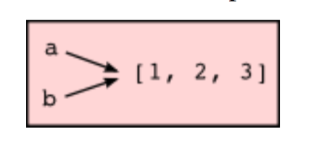
Clonar una lista
>>> a = [1, 2, 3]
>>> b = a
>>> a[1] = 'cambio’
>>> a
[1, 'cambio', 3]
>>> b
[1, 'cambio', 3]
Aliasing

Slide 30
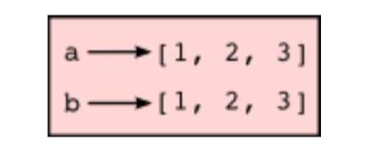
Clonar una lista
>>> a = [1, 2, 3]
>>> b = a[:]
>>> b[1, 2, 3]
>>> a[1] = 'cambio'
>>> a[1] = 'cambio'
[1, 'cambio', 3]
>>> b
[1, 2, 3]

Slide 31
Ejercicios
Escriba un programa que, dada dos listas de 4 elementos, devuelva una lista con las suma de cada uno de los elementos (suma de vectores).
Escriba un progama que, dado un escalar s y una lista v 4 elementos retorne la multiplicación escalar de s *v
Escriba un programa que, dada dos listas de 4 elementos, devuelva el producto punto entre ambas listas, es decir la suma de los productos de elemento por elemento

Slide 32
Escribir un programa que retorne el menor valor de una lista
lista = [ 6., 8. , 9.3, 2., 4.0, 1.3 ]
menor = float('inf')
for val in lista:
if _____________:
_____________
print('El menor de la lista es: ', menor)
val < menor
menor = val
Notes:
Porque hay unas rallas

Slide 33
Escribir un programa que retorne el mayor valor de una lista
lista = [ 6., 8. , 9.3, 2., 4.0, 1.3 ]
mayor = float(’-inf')
for val in lista:
if _____________:
_____________
print('El mayor de la lista es: ', mayor)
val > mayor
mayor = val
Notes:
Porque hay una ralla en la imagen

Slide 34
Escribir un programa que cuente las ocurrencias de un elemento
l = [1,2,3,2,2,1,3,4,2,6,4,5]
num_buscar=2
contador=0
for elemento in l:
if elemento == num_buscar:
contador+=1
print(“El número %d se repite %d veces” % (num_buscar,contador))

Slide 35
Escribir un programa que retorne el índice de la primera ocurrencia de un elemento
lista_sample = [1,2,3,2,2,1,3,4,2,6,4,5]
print (lista_sample)
val = 6
print ("Indice:", lista_sample.index(val))
val = 10
print ("Indice:", lista_sample.index(val))

Slide 36
Escribir un programa que retorne el índice de la primera ocurrencia de un elemento
lista_sample = [1,2,3,2,2,1,3,4,2,6,4,5]
print (lista_sample)
val = 10
if val in lista_sample:
print ("Indice:", lista_sample.index(val))
else:
print(“Valor no está en la lista”)

Slide 37
4.4 Funciones Básicas

Slide 38
Métodos de las listas retornan un valor y no cambian la lista
Método | Descripción
lista.count(value) | Retorna el numero de ocurrencias del elemento
lista.index(value) | Retorna el índice donde el valor aparece por primera vez
lista.index(value, start) | Retorna el índice donde el valor aparece por primera vez, dependiendo de una posición de comienzo.

Slide 39
Métodos de las listas retornan un valor y no cambian la lista
Método | Descripción
max(lista) | Retorna el máximo valor de una lista
min(lista) | Retorna el menor valor de una lista.

Slide 40
Métodos de las listas retornan una lista y no cambian la lista
Método | Descripción
lista.copy( ) | Crea una lista con los mismos elementos

Slide 41
Métodos de las listas cambian la lista y no retornan valor
Método | Descripción
lista.append(value) | Añade un valor a la lista
lista.remove(value) | Elimina un valor de la lista
lista.insert(index, value) | Añade un valor en un índice determinado.
lista. reverse() | Cambia la lista a un orden inverso
lista. sort() | Ordena la lista (de menor a mayor)
lista.clear( ) | Borra todos los elementos de la lista

Slide 42
Métodos de las listas cambian la lista y retorna un valor
Método | Descripción
lista.pop() | Retorna el último valor de la lista y lo elimina.
lista.pop( index ) | Retorna el valor que se encuentra en el índice y lo elimina de la lista.

Slide 43
Escribir un programa que elimine los elementos repetidos de una lista

Slide 44
4.5 Manejo de Caracteres como Listas

Slide 45
Strings
Una cadena de caracteres o string es una secuencia (lista) de caracteres que usualmente contiene texto.
Creación:
cadena = “hola mundo”
cadena = ‘hola mundo’
cadena = ‘’
cadena = “ ”

Slide 46
Strings
Una cadena de caracteres o string es una secuencia (lista) de caracteres que usualmente contiene texto.
Acceso:
cadena = “hola mundo”
cadena[0] retorna ‘h’
Notes:
Ver consola
cadena.split(‘ ‘)
cadena.split(‘r’)

Slide 47
Strings
Una cadena de caracteres o string es una secuencia (lista) de caracteres que usualmente contiene texto.
Dividir la cadena:
cadena = “hola mundo”
cadena.split(‘ ’)
cadena.split(‘r’)
Notes:
Ver consola
cadena.split(‘ ‘)
cadena.split(‘r’)
Ejemplo: fecha, guardar cada dato en una variable
Mostrar resultado del comando

Slide 48
Strings
Una cadena de caracteres o string es una secuencia (lista) de caracteres que usualmente contiene texto.
Unir una lista de cadenas:
palabras = [‘esto’,’es’,’una’,’lista’,’de’,’palabras’]
‘ ‘.join(palabras)
‘HOLA’.join(palabras)
‘’.join(palabras)
Notes:
Ver consola
‘ ‘.join(palabras)
‘HOLA’.join(palabras)
‘’.join(palabras)

Slide 49
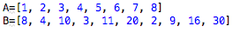
Comparación de Listas

Slide 50
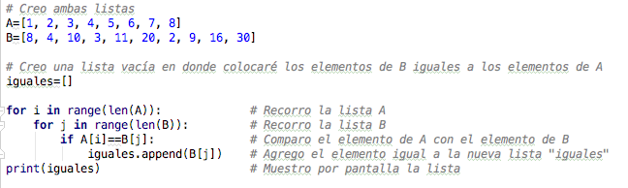
Comparación de Listas

Slide 51
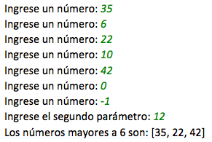
Ejercicio # 1
Escribir un programa en python que permita el ingreso de dos parámetros.
Primer parámetro: una cantidad de números enteros positivos hasta que el usuario escriba -1.
Segundo parámetro: un número.
Al finalizar el programa deberá mostrar los números ingresados en el primer parámetro mayores al segundo parámetro. Por ejemplo:

Slide 52
Ejercicio # 2
Usted elaborará un programa que permita el ingreso de 15 números (positivos y negativos). Al finalizar deberá mostrar por pantalla tres listas:
Lista de números ingresados por el usuario.
Lista de números positivos, y,
Lista de números negativos.

Slide 53
Ejercicio # 3
Determine la salida del siguiente código:
Notes:
5 3 0 3 2

Slide 54
Ejercicio # 4
Diseñe una “calculadora Pokémon” la cual, dada una lista con los nombres de los especímenes, pida al usuario que ingrese los puntos de ataque (PA) y de defensa (PD) de cada pokemon. Calcule sus puntos de combate (PC) en base a la siguiente fórmula: CP= (PA+PD)*1.2
Muestre por pantalla el CP promedio de todos los pokemones, el pokémon con mayor CP y el pokemon con el menor CP.
pokemons= [“omanyte”,”blastoise”,”venomoth”,”alakazam”,”vulpix”,”machop”,”rapidash”]

Slide 55
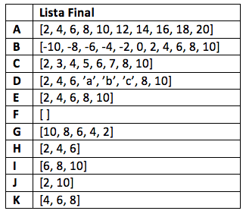
Ejercicio # 5
Escriba un programa que dada la lista a[2,4,6,8,10] devuelva lo siguiente:

Slide 56
Bibliografía
Rodríguez, Luis. Python Programación Luis Rodríguez, Python Programación.
Downey, A., Elkner, J., & Meyers, C. (2012). How to think like a computer scientist: learning with python. Green Tea Press, Wellesley, Massachusetts.

